Slide 1
FUZZY LOGIC (FL) DALAM ROBOTIKA - PART2
ROBOTIKA DAN KONTROL NUMERIK

Slide 2
MASUKAN FUZIFIKASI
Masukan fuzzifikasi berisi masalah atau pertanyaan yang sedang atau pernah dirasakan.
Pertanyaan tersebut nantinya akan di masukan dan dikonversikan kedalam basis pengetahuan yang didapatkan dari pakar.
Sebagai contoh berapa Suhu badan bagi seorang bayi dibawah 1 tahun. Dari pertanyaan tersebut, maka kita tentukan derajat keanggotaan dari fuzzy sets pada Suhu badan.
Pembuatan masukan ini sebagai jembatan antara variabel linguistik dengan variabel nilai.
Setelah dilakukan penelitian kondisi seorang bayi, maka didapatkan bahwa kondisi tubuh bayi berkisar antara 360C s/d 390C.
Kondisi ini didapat dari hasil kuesioner dengan dokter spesialis anak dan bidan yang sudah berpengalaman minimal 5 tahun

Slide 3
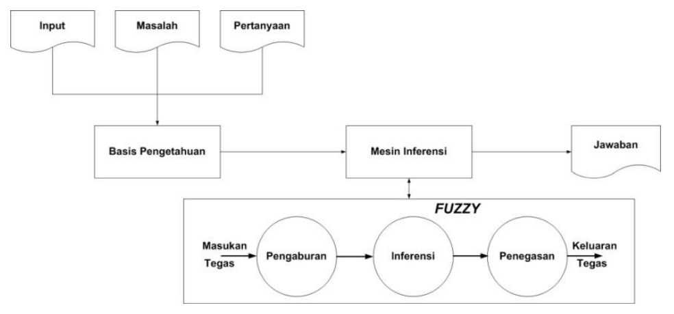
Setelah dimasukan kedalam basis pengetahuan, langkah selanjutnya adalah memasukan kedalam mesin inferensi.
Dimana mesin inferensi ini berfungsi untuk membuat nilai yang tegas menjadi samar atau kabur, agar dapat dimasukan kedalam mesin inferensi dan akan mendapatkan keluaran dari hasil defuzzifikasi untuk memberikan jawaban atas pertanyaan atau masalah (gambar proses mesin inferensi)

Slide 4
MESIN INFERENSI
Kekuatan dari keunggulan dari sistem fuzzy adalah adanya mesin inferensi (inference machine) yang didalamnya terbagi tiga, yaitu
  fuzzifikasi,
  proses inferensi dan
  defuzzifikasi.

Slide 5
FUZIFIKASI
Setelah didapatkan nilai masukan dari variabel lingusitik Suhu yaitu berkisar antara 36 º C s/d 39 º C, maka langkah selanjutnya dilakukan fuzzifikasi atau merubah nilai yang pasti menjadi samar-samar.
Dari proses fuzzifikasi didapatkan bahwa kondisi terbagi menjadi tiga fuzzy sets, yaitu
  Suhu Dingin berkisar 36 º C s/d 37 º C ,
  Suhu Normal berkisar 36.5 º C s/d 38.5 º C dan
  Suhu Panas berkisar 37 º C s/d 39 º C.
Dari kisaran angka tersebut terdapat nilai dengan kondisi samar, yaitu
  antara Suhu Dingin dan Suhu Normal berkisar 36.5 s/d 37 dan
  Suhu Normal dan Suhu Panas berkisar 38 s/d 38.5

Slide 6
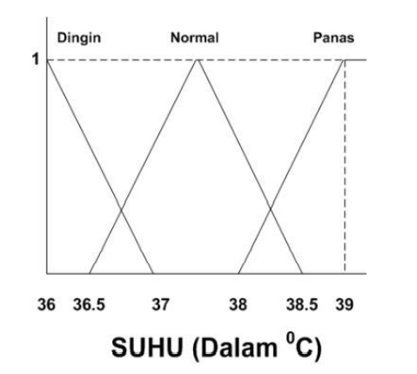
gambar fuzzy set suhu
Pada gambar disamping menampilkan 3 buah representasi data yang berisi suhu tubuh bayi dengan range 36 sampai dengan 39, yang terdiri dari 3 bagian yaitu
  representasi linear turun untuk suhu dingin dengan range 36 sampai dengan 37,
  representasi kurva segitiga dengan range 36.5 sampai dengan 38.5 menggambarkan normal dan
  representasi linear naik berisi panas dengan garis menaik dalam range 38 sampai dengan 39.
Pengelompokan ini bertujuan untuk memudahkan pembacaan data.

Slide 7
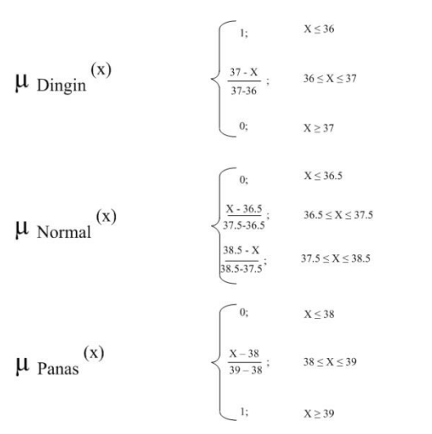
Oleh karena itu dari gambar fuzzy set, dapat digambarkan fungsi keanggotaannya sebagai berikut :

Slide 8
Dari gambar fuzzy set dan aturan fungsi keanggotaan, maka akan didapatkan keanggotaan fuzzy sets sebagai berikut
  𝝁[𝑆𝑢ℎ𝑢𝐷𝑖𝑛𝑔𝑖𝑛]𝑥1 = (37 − 𝑥1)/(37 − 36)
  𝝁[𝑆𝑢ℎ𝑢𝑁𝑜𝑟𝑚𝑎𝑙]𝑥21 = (𝑥21 − 36.5)/(37.5 − 36.5)
  𝝁[𝑆𝑢ℎ𝑢𝑁𝑜𝑟𝑚𝑎𝑙]𝑥22 = (38.5 − 𝑥22)/(38.5 − 37.5)
  𝝁[𝑆𝑢ℎ𝑢𝑃𝑎𝑛𝑎𝑠]𝑥3 = (𝑥3 − 38)/(39 − 38)
Dimana
  x1, berisi area 36s/d 37
  x21, berisi area 36.5 s/d 37.5
  x22, berisi area 37.5 s/d 38.5
  x3, berisi area 38 s/d 39

Slide 9
Contoh:
Seorang bayi mengalami panas sebesar 37.7, maka akan didapatkan hasil sebagai berikut
  𝝁[𝑆𝑢ℎ𝑢𝐷𝑖𝑛𝑔𝑖𝑛]𝑥1 = (37 − 37.7)/(37 − 36) = - 0.7
  𝝁[𝑆𝑢ℎ𝑢𝑁𝑜𝑟𝑚𝑎𝑙]𝑥21 = (37.7 − 36.5)/(37.5 − 36.5) = 1.2
  𝝁[𝑆𝑢ℎ𝑢𝑁𝑜𝑟𝑚𝑎𝑙]𝑥22 = (38.5 − 37.7)/(38.5 − 37.5) = 0.8
  𝝁[𝑆𝑢ℎ𝑢𝑃𝑎𝑛𝑎𝑠]𝑥3 = (37.7 − 38)/(39 − 38) = - 0.3
Setelah membuat fuzzi sets, maka selanjutnya adalah membuat fuzzy inference system (FIS) yang didefinisikan dalam aturan (rule) IF-THEN.
Fungsi ini untuk mendeklarasikan hasil yang akan didapatkan, jika masalah terjadi.

Slide 10
OPERASI INFERENSI
Operasi fuzzy dapat dilakukan jika bagian antecedent lebih dari satu pernyataan, sedangkan hasil akhir dari operasi adalah berupa bilangan tunggal.
Dalam menggabungkan beberapa antecedent yang akan diteruskan ke bagian consequent, sebaiknya digunakan lebih dari satu antecedentnya.
Penggabungan tersebut dapat dilakukan dengan operator AND dan OR.
Namun biasanya dengan menggunakan fungsi Min dan Max sudah cukup digunakan.
Sebagai contoh bahwa penyakit Campak dapat terjadi akibat dari beberapa antecedent, yaitu Suhu Panas, Tangisan Rewel, Mata Merah dan Kulit bintik, maka dapat dituliskan rule sebagai berikut
  IF Suhu is Panas AND Tangis is Rewel AND Mata is Merah AND Kulit is Bintik THEN Sakit is Campak

Slide 11
METODE PENARIKAN KESIMPULAN (INFERENSI)
Tidak seperti penalaran monoton, apabila sistem terdiri dari beberapa aturan, maka inferensi diperoleh dari kumpulan dan korelasi antar aturan (Kusumadewi, et al, 2010).
Ada tiga metode yang digunakan dalam melakukan inferensi sistem fuzzy, yaitu :
  METODE MAKSIMUM
  METODE ADDITIVE
  METODE PROBABILISTIK OR

Slide 12
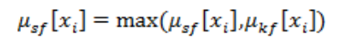
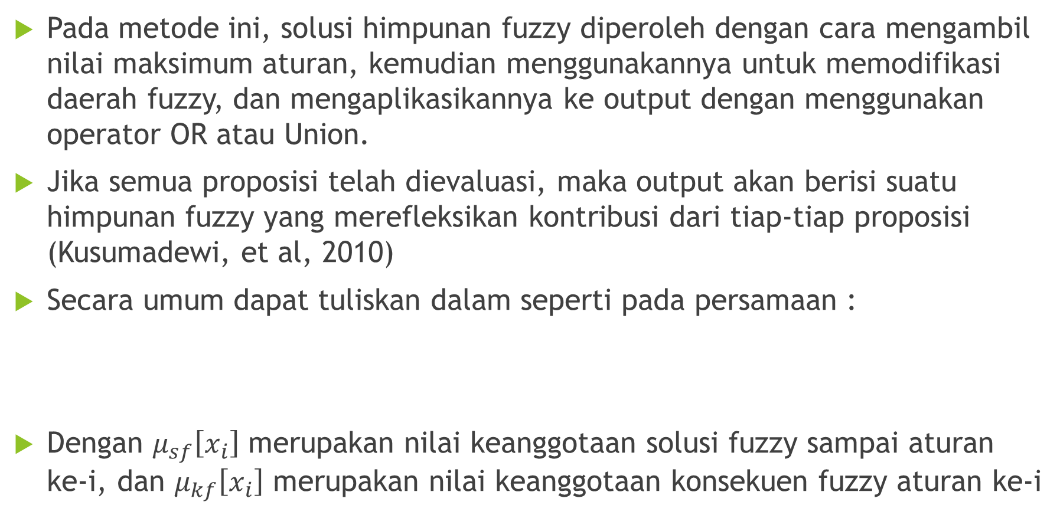
METODE MAKSIMUM
Pada metode ini, solusi himpunan fuzzy diperoleh dengan cara mengambil nilai maksimum aturan, kemudian menggunakannya untuk memodifikasi daerah fuzzy, dan mengaplikasikannya ke output dengan menggunakan operator OR atau Union.
Jika semua proposisi telah dievaluasi, maka output akan berisi suatu himpunan fuzzy yang merefleksikan kontribusi dari tiap-tiap proposisi (Kusumadewi, et al, 2010)
Secara umum dapat tuliskan dalam seperti pada persamaan :
Dengan $μ_{sf}\left[x_{i}\right]$ merupakan nilai keanggotaan solusi fuzzy sampai aturan ke-i, dan $μ_{kf}\left[x_{i}\right]$ merupakan nilai keanggotaan konsekuen fuzzy aturan ke-i

Slide 13
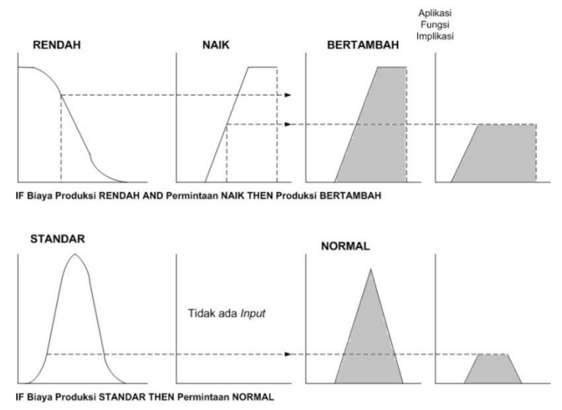
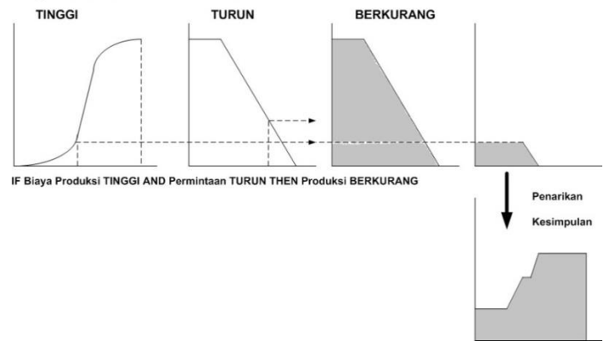
Proses penarikan kesimpulan dengan metode maksimum

Slide 14
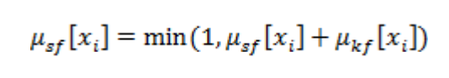
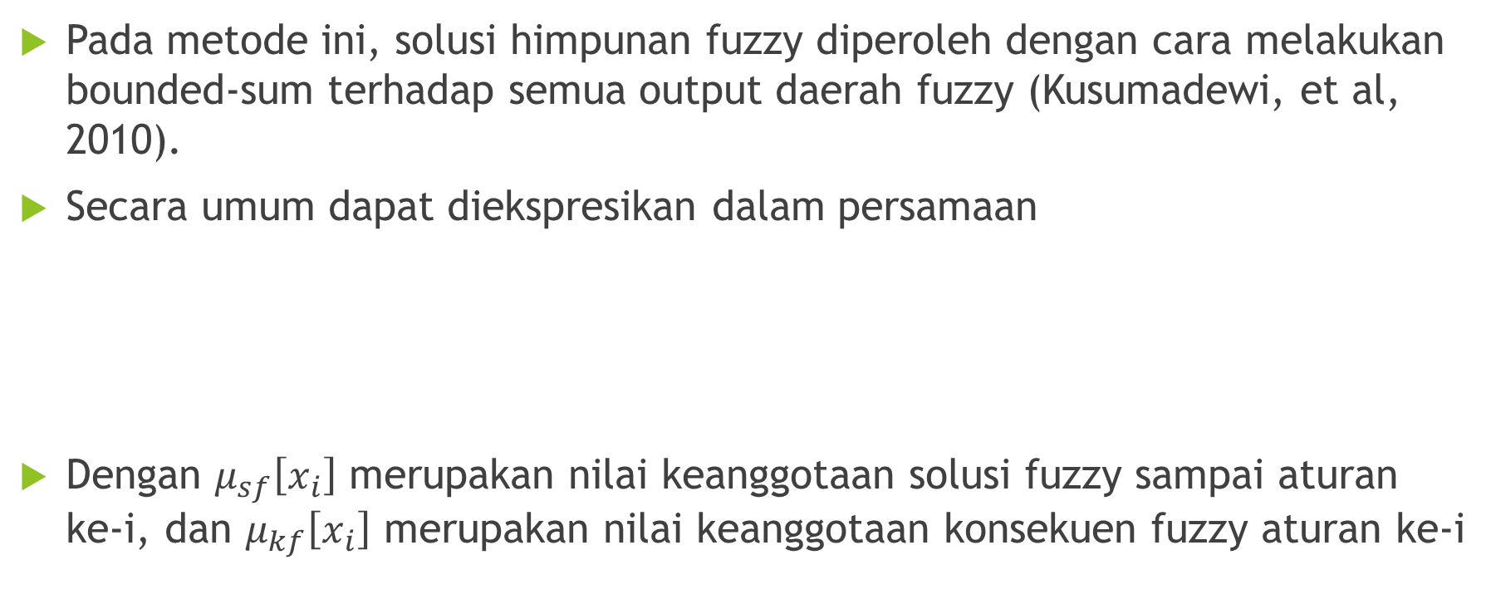
  METODE ADDITIVE
Pada metode ini, solusi himpunan fuzzy diperoleh dengan cara melakukan bounded-sum terhadap semua output daerah fuzzy (Kusumadewi, et al, 2010).
Secara umum dapat diekspresikan dalam persamaan
Dengan $μ_{sf}\left[x_{i}\right]$ merupakan nilai keanggotaan solusi fuzzy sampai aturan ke-i, dan $μ_{kf}\left[x_{i}\right]$ merupakan nilai keanggotaan konsekuen fuzzy aturan ke-i

Slide 15
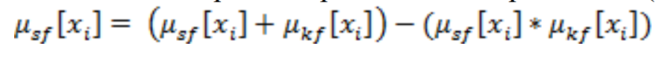
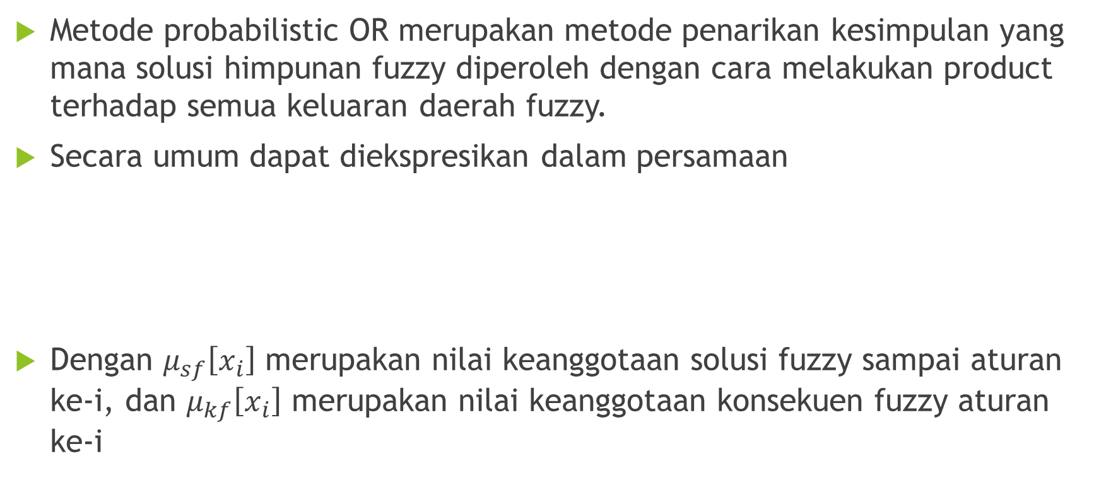
METODE PROBABILISTIC OR (PROBOR)
Metode probabilistic OR merupakan metode penarikan kesimpulan yang mana solusi himpunan fuzzy diperoleh dengan cara melakukan product terhadap semua keluaran daerah fuzzy.
Secara umum dapat diekspresikan dalam persamaan
Dengan $μ_{sf}\left[x_{i}\right]$ merupakan nilai keanggotaan solusi fuzzy sampai aturan ke-i, dan $μ_{kf}\left[x_{i}\right]$ merupakan nilai keanggotaan konsekuen fuzzy aturan ke-i

Slide 16
METODE PENEGASAN ATAU DEFUZZIFIKASI
Input dari proses defuzifikasi adalah suatu himpunan fuzzy yang diperoleh dari komposisi aturan-aturan fuzzy, sedangkan output yang dihasilkan merupakan suatu bilangan pada domain himpunan fuzzy tersebut (Kusumadewi, et al, 2010)
Defuzzifikasi atau penegasan merupakan metode untuk memetakan nilai dari himpunan fuzzy ke dalam nilai crisp
Masukkan proses defuzzifikasi adalah himpunan fuzzy. Terdapat beberapa metode defuzzifikasi antara lain:
  Metode Centroid atau Composite Moment
  Metode bisector
  Metode Mean of Maximum (MOM)
  Metode Largest of Maximum (LOM)
  Metode Smallest of Maximum (SOM)

Slide 17
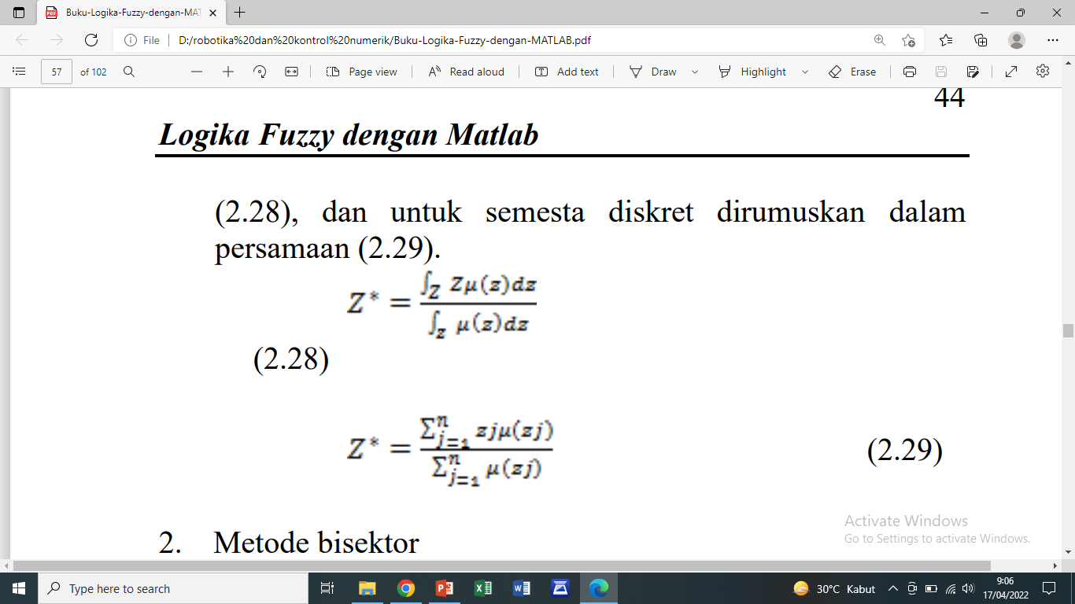
Metode Centroid atau Composite Moment
  Pada met ode ini, penyelesaian crisp diperoleh dengan cara mengambil titik pusat (z*) daerah fuzzy. Secara umum untuk semesta kontinu dirumuskan dalam persamaan
  dan untuk semesta diskret dirumuskan dalam persamaan
Metode Bisector
  Metode bisektor berfungsi untuk penyelesaian crisp yang diperoleh dengan cara mengambil nilai pada domain fuzzy yang memiliki nilai keanggotaan setengah dari jumlah total nilai keanggotaan pada daerah fuzzy

Slide 18
  Metode Mean of Maximum (MOM)
  Pada metode ini, penyelesaian crisp diperoleh dengan cara mengambil nilai rata-rata domain fuzzy yang memiliki nilai maksimum
  Metode Largest of Maximum (LOM)
    Pada metode ini, penyelesaian crisp diperoleh dengan cara mengambil nilai terbesar pada domain fuzzy yang memiliki nilai maksimum
  Metode Smallest of Maximum (SOM)
  Pada metode ini, penyelesaian crisp diperoleh dengan cara mengambil nilai terkecil pada domain fuzzy yang memiliki nilai maksimum

Slide 19
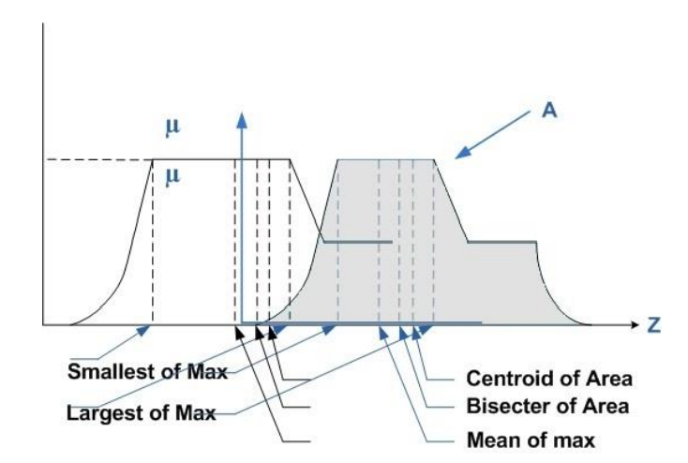
Metode fuzifikasi

Slide 20
SISTEM FUZZY
Sistem inferensi fuzzy merupakan suatu kerangka komputasi yang didasarkan pada teori himpunan fuzzy, aturan fuzzy JIKA-MAKA dan penalaran fuzzy.
Struktur dasar dari sistem inferensi fuzzy terdiri dari 3 konseptual komponen, yaitu
  Basis Aturan (Rule Base) yang mengandung aturan fuzzy JIKA-MAKA
  Basis data (Database) yang mendefinisikan fungsi keanggotaan untuk digunakan dalam aturan fuzzy.
  Mekanisme penalaran yang menjalankan proses pengambilan keputusan berdasar aturan dan fakta diberikan untuk memperoleh keluaran atau kesimpulan
Sistem inferensi fuzzy dasar dapat menerima masukkan berupa nilai fuzzy maupun crisp, akan tetapi keluaran dihasilkan lebih sering berupa himpunan fuzzy.
Untuk mendapatkan keluaran crisp dapat dilakukan dengan metode defuzzifikasi.

Slide 21
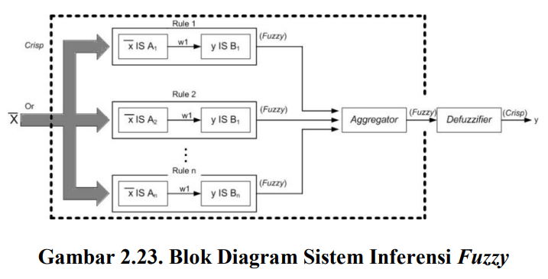
Sistem inferensi fuzzy menerima input crisp.
Input ini kemudian dikirim ke basis pengetahuan yang berisi n aturan fuzzy dalam bentuk IF-THEN.
Fire strength akan dicari pada setiap aturan.
Apabila jumlah aturan lebih dari satu, maka akan dilakukan agregasi dari semua aturan.
Selanjutnya, hasil agregasi akan dilakukan defuzzy untuk mendapatkan nilai crisp sebagai keluaran sistem

Slide 22
MODEL SISTEM INFERENSI FUZZY
Terdapat beberapa model Sistem Inferensi Fuzzy, antara lain :
  MODEL MAMDANI
  Model Fuzzy Takagi Sugeno Kang (TSK)
  Model Fuzzy Tsukamoto
  M odel Fuzzy Tahani
  M odel Fuzzy Umano

Slide 23
MODEL FUZZY MAMDANI
Metode Mamdani sering dikenal sebagai Metode MaxMin. Metode ini diperkenalkan oleh Ebrahim Mamdani pada tahun 1975 (Kusumadewi, et al, 2010). Sistem fuzzy model Mamdani memerlukan 4 tahapan, yaitu
  Pembentukan himpunan fuzzy
    Pada metode Mamdani, baik variabel input maupun variabel output dibagi menjadi satu atau lebih himpunan fuzzy.
  Penggunaan fungsi implikasi
    Pada metode Mamdani, fungsi implikasi yang digunakan adalan min
  Penarikan kesimpulan atau komposisi aturan
    Tidak seperti penalaran monoton, apabila sistem terdiri dari beberapa aturan, maka inferensi diperoleh dari kumpulan dan korelasi antar aturan.
    Ada 3 (tiga) metode yang digunakan dalam melakukan inferensi sistem fuzzy, yaitu max, additive dan probabilistic OR atau PROBOR.
  Defuzzifikasi
    Defuzzifikasi pada metode Mamdani dapat dilakukan dengan beberapa metode defuzzifikasi antara lain : Centroid, Bisektor, Mean of Maximum, Largest of Maximum atau Smallest of Maximum.

Slide 24
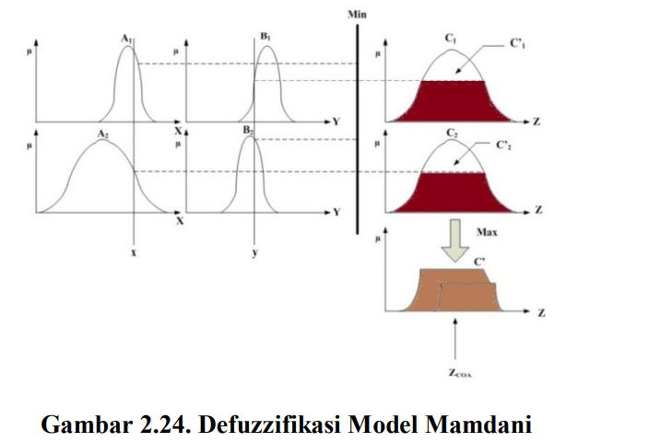

Slide 25
Model Fuzzy Takagi Sugeno Kang (TSK)
Sistem inferensi fuzzy metode Takagi-Sugeno-Kang (TSK) merupakan metode inferensi fuzzy untuk aturan yang direpresentasikan dalam bentuk IF – THEN, dimana output atau konsekuen sistem tidak berupa himpunan fuzzy, melainkan berupa konstanta atau persamaan linear.
Metode ini diperkenalkan oleh Takagi-Sugeno Kang pada tahun 1985. (Mariyansari, et al, 2009)
Penalaran dengan metode Sugeno hampir sama dengan penalaran Mamdani, hanya saja output atau konsekuensi sistem tidak berupa himpunan fuzzy, melainkan berupa konstanta atau persamaan linear (Kusumadewi, et al, 2010).
Metode ini diperkenalkan oleh Takagi Sugeno Kang pada tahun 1985.
Sehingga metode ini sering juga dikenal dengan nama TSK
Aturan fuzzy pada model Sugeno biasanya diwujudkan dalam susunan :
  JIKA x adalah A dan y adalah B maka z = f(x,y)

Slide 26
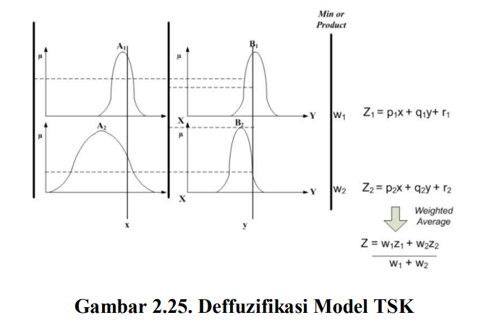

Slide 27
Model Sugeno menggunakan fungsi keanggotaan Singleton yaitu fungsi keanggotaan yang memiliki derajat keanggotaan 1 pada suatu nilai crisp tunggal dan 0 pada nilai crisp yang lain.
Model Sugeno terdiri dari dua Orde, yaitu ;
  Model fuzzy Sugeno Orde-Nol
    Secara umum bentuk model fuzzy Sugeno Orde Nol adalah:
    IF (x1 is A1) o (x2 is A2) o ... o (xN is AN) THEN z = k
    Dengan Ai adalah himpunan fuzzy ke-i sebagai anteseden dan k adalah suatu konstanta sebagai konsekuen.
  Model fuzzy Sugeno Orde-Satu
    Secara umum bentuk model fuzzy Sugeno Orde-Satu adalah :
    IF (x1 is A1) o (x2 is A2) o ... o (xN is AN) THEN z = p1*x1+ p2*x2+ … +pN *xN+ q
    Dengan Ai adalah himpunan fuzzy ke-i sebagai anteseden dan pi adalah suatu konstanta ke i dan q juga merupakan konstanta dalam konsekuen

Slide 28
Model Fuzzy Tsukamoto
Metode fuzzy Tsukamoto merupakan perluasan dari penalaran monoton.
Pada metode Tsukamoto, setiap konsekuen pada aturan yang berbentuk IF-THEN harus direpresentasikan dalam suatu himpunan fuzzy dengan fungsi keanggotaan monoton (Kusumadewi, et al, 2010)
Nilai hasil pada konsekuen setiap aturan fuzzy berupa nilai crisp yang diperoleh berdasarkan fire strength pada antiseden-nya.
Keluaran sistem dihasilkan dari konsep rata-rata terbobot dari keluaran setiap aturan fuzzy.

Slide 29
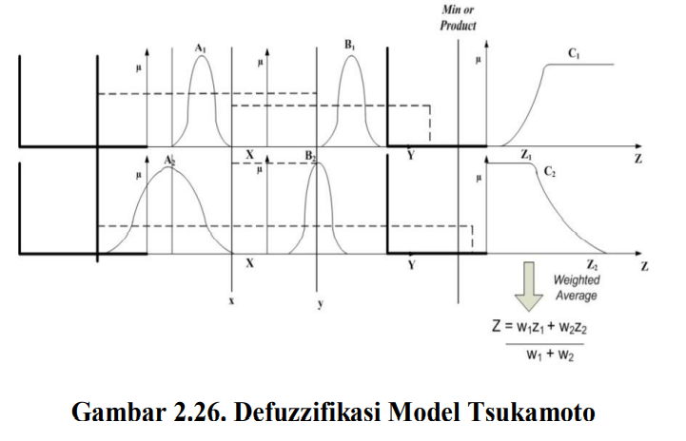

Slide 30
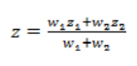
Misal terdapat 2 variabel masukkan, yaitu x dan y serta sebuah variabel keluaran yaitu z.
Variabel x terbagi atas 2 himpunan A1 dan A2, variabel y terbagi atas 2 himpunan B1 dan B2, dan variabel keluaran y terbagi atas 2 himpunan C1 dan C2.
Jika terdapat 2 aturan fuzzy :
  JIKA x adalah A1 dan y adalah B1 MAKA z adalah C1
  JIKA x adalah A2 dan y adalah B2 MAKA z adalah C2
α-predikat untuk aturan pertama adalah w1 dan α-predikat untuk aturan ke dua adalah w2.
Dengan penalaran monoton di dapat keluaran aturan pertama adalah z1 dan z2 sebagai keluaran untuk aturan kedua.
Dan untuk mendapatkan keluaran akhir digunakan konsep rata-rata berbobot dengan persamaan

Slide 31
Model Fuzzy Tahani
Sebagian besar basis data fuzzy merupakan perluasan dari model basis data relasional, namun dikemas dalam formulasi yang berbeda tergantung pada tipe ambiguitas atau rancu yang akan diekspresikan dan dimanipulasi.
Tahani mendeskripsikan suatu metode untuk melakukan pengolahan query fuzzy didasarkan pada manipulasi data.
Di sini konsep teori fuzzy lebih banyak digunakan untuk melakukan pengolahan query (Kusumadewi, 2007)
Basis data yang diusulkan oleh Zadeh, mengekspresikan ambiguitas data dengan cara memperluas model data.
Adapun yang dimaksud dengan basis data adalah :
  ”Tempat berkumpulnya data (fakta yang sebenarnya) dan saling berhubungan dalam suatu wadah bertujuan agar dapat mempermudah dan mempercepat untuk pemanggilan atau pemanfaatan kembali data tersebut
Perluasan pada basis data dilakukan dengan cara menggunakan relasi fuzzy berupa grade yang ditambahkan pada relasi standar

Slide 32
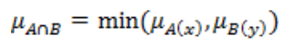
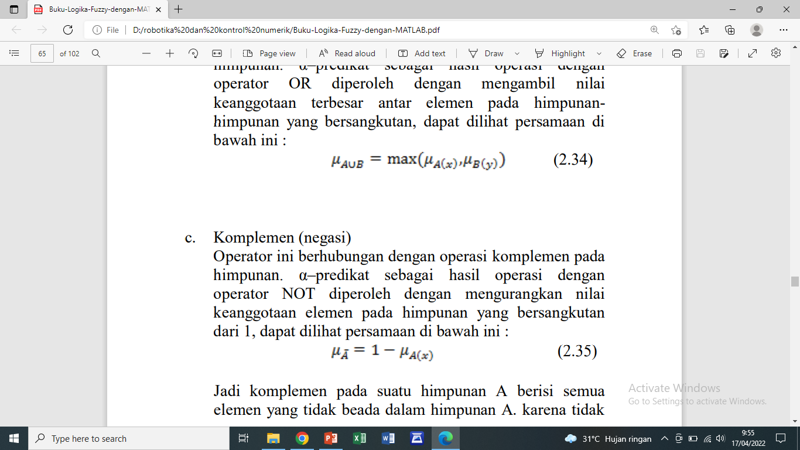
Adapun relasi dasar pada himpunan fuzzy meliputi :
  Interseksi
    Operator ini berhubungan dengan operasi interseksi pada himpunan.
    α–predikat sebagai hasil operasi dengan operator AND diperoleh dengan mengambil nilai keanggotaan terkecil antar elemen pada himpunan-himpunan yang bersangkutan, dapat dilihat persamaan di bawah ini
  Union
    Operator union berhubungan dengan operasi union pada himpunan.
    α–predikat sebagai hasil operasi dengan operator OR diperoleh dengan mengambil nilai keanggotaan terbesar antar elemen pada himpunanhimpunan yang bersangkutan, dapat dilihat persamaan di bawah ini
  Komplemen (negasi)
    Operator ini berhubungan dengan operasi komplemen pada himpunan.
    α–predikat sebagai hasil operasi dengan operator NOT diperoleh dengan mengurangkan nilai keanggotaan elemen pada himpunan yang bersangkutan dari 1, dapat dilihat persamaan di bawah ini

Slide 33
Jadi komplemen pada suatu himpunan A berisi semua elemen yang tidak beada dalam himpunan A. karena tidak dapat dibagi dengan tepat seperti dalam himpunan crisp, maka operator diaplikasikan pada tingkat keanggotaan.
Suatu element dapat dikatakan menjadi himpunan fuzzy, jika
  c.1. Elemen berada pada domain himpunen tersebut.
  c.2. Nilai yang terkandung mempunyai kebenaran keanggotaan 0.
  c.3. Elemen beara diatas ambang cut yang berlaku.
Fuzzy database model Tahani ini masih tetap menggunakan relasi standar, hanya saja model ini menggunakan teori himpunan fuzzy untuk mendapatkan infromasi pada query-nya (Kusumadewi, et al, 2010).
Tahani menggunakan metode pemrosesan query fuzzy dengan didasarkan atas manipulasi bahasa yang dikenal dengan nama Structure Query Language (SQL).
Dengan menggunakan basis data standar, dapat dicari data tabel dengan spesifikasi tertentu dengan menggunakan query

Slide 34
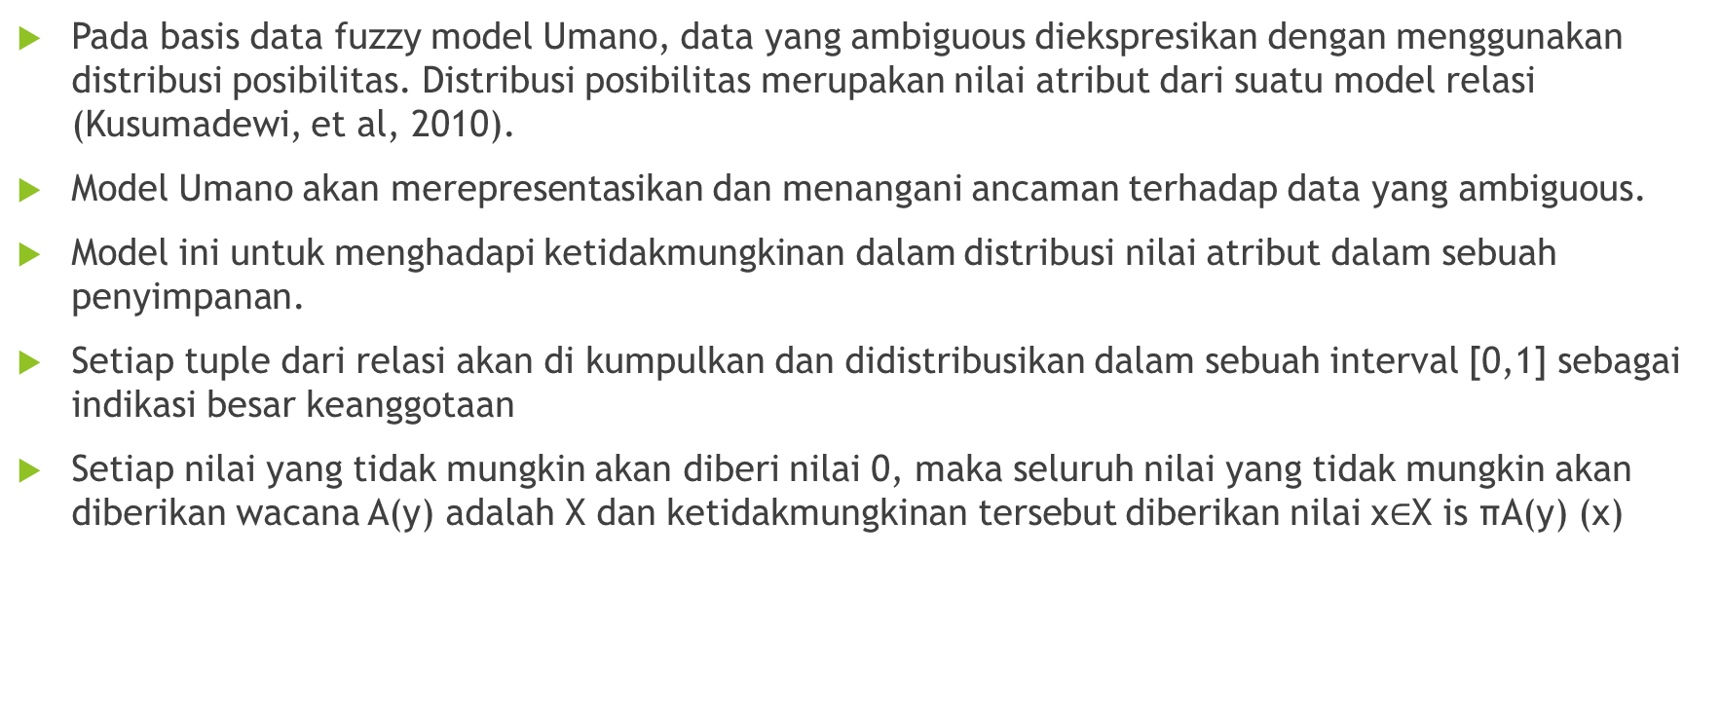
Model Fuzzy Umano
Pada basis data fuzzy model Umano, data yang ambiguous diekspresikan dengan menggunakan distribusi posibilitas. Distribusi posibilitas merupakan nilai atribut dari suatu model relasi (Kusumadewi, et al, 2010).
Model Umano akan merepresentasikan dan menangani ancaman terhadap data yang ambiguous.
Model ini untuk menghadapi ketidakmungkinan dalam distribusi nilai atribut dalam sebuah penyimpanan.
Setiap tuple dari relasi akan di kumpulkan dan didistribusikan dalam sebuah interval [0,1] sebagai indikasi besar keanggotaan
Setiap nilai yang tidak mungkin akan diberi nilai 0, maka seluruh nilai yang tidak mungkin akan diberikan wacana A(y) adalah X dan ketidakmungkinan tersebut diberikan nilai x$∈$X is πA(y) (x)

Slide 35
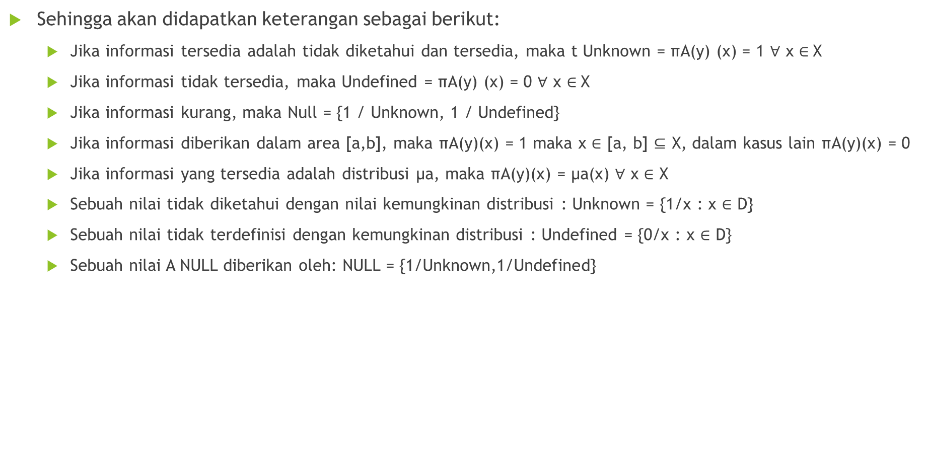
Sehingga akan didapatkan keterangan sebagai berikut:
  Jika informasi tersedia adalah tidak diketahui dan tersedia, maka t Unknown = πA(y) (x) = 1 ∀ x $∈$X
  Jika informasi tidak tersedia, maka Undefined = πA(y) (x) = 0 ∀ x $∈$X
  Jika informasi kurang, maka Null = {1 / Unknown, 1 / Undefined}
  Jika informasi diberikan dalam area [a,b], maka πA(y)(x) = 1 maka x ∈ [a, b] ⊆ X, dalam kasus lain πA(y)(x) = 0
  Jika informasi yang tersedia adalah distribusi μa, maka πA(y)(x) = μa(x) ∀ x ∈ X
  Sebuah nilai tidak diketahui dengan nilai kemungkinan distribusi : Unknown = {1/x : x ∈ D}
  Sebuah nilai tidak terdefinisi dengan kemungkinan distribusi : Undefined = {0/x : x ∈ D}
  Sebuah nilai A NULL diberikan oleh: NULL = {1/Unknown,1/Undefined}

Slide 36
TERIMA KASIH

